Slide 1
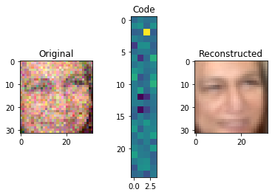
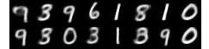
Szenario
Stellen Sie sich vor: Sie arbeiten in einem Unternehmen, das täglich Millionen von Bildern verarbeitet - sei es für die medizinische Bildanalyse, für soziale Netzwerke oder für die Filmindustrie.
Eines Tages stoßen Sie auf ein Problem: Einige der Bilder sind beschädigt oder unvollständig, und Sie benötigen eine schnelle und effiziente Möglichkeit, sie zu reparieren oder sogar neue, realistische Bilder zu erstellen.
Genau das ermöglichen Autoencoder (AE) und Variational Autoencoder (VAE).
Quelle: https://stackabuse.com/autoencoders-for-image-reconstruction-in-python-and-keras/

Slide 2


Anwendungsbereiche
1. Datenkompression:
- Reduzierung der Datenmenge, ohne wichtige Informationen zu verlieren.
- Beispiel: Bildkompression.
2. Rauschunterdrückung:
- Entfernen von Rauschen aus den Daten.
- Beispiel: Verbesserung der Bildqualität.
3. Anomaly Detection:
- Erkennen von Anomalien oder Ausreißern in den Daten.
- Beispiel: Erkennung von Betrugstransaktionen.
4. Feature-Learning:
Features aus Daten automatisch zu extrahieren.
Beispiel: Datenaufbereitung für Bilderkennung oder im NLP

Slide 3
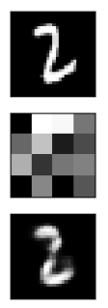
Was ist ein Autoencoder (AE)?
Ein Autoencoder ist ein spezieller Typ eines neuronalen Netzwerks, das darauf trainiert wird, Features so zu extrahieren, dass die ursprüngliche Eingabe mit minimalen Verlusten rekonstruiert werden kann.
Ziel: Eine effiziente Komprimierung der Daten.
Original
(28x28 Pixel)
Kompression
(4x4 Pixel)
Rekostruktion
(28x28 Pixel)

Slide 4
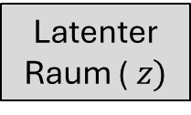
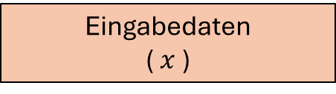


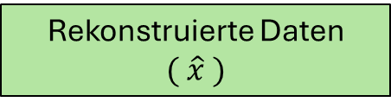
Grundprinzip
Ein Autoencoder besteht aus zwei Hauptkomponenten:
einem Encoder, der die Eingabedaten in eine komprimierte, niedrigdimensionale Darstellung umwandelt, latenter Raum genannt, und einem Decoder, der versucht, die Originaldaten aus dieser komprimierten Darstellung wiederherzustellen.
Durch diesen Prozess lernt das Netzwerk, relevante Merkmale der Daten zu erkennen, die für eine genaue Rekonstruktion erforderlich sind. Das Ziel ist es, die wesentlichen Informationen der Daten zu extrahieren, ohne unnötige Details zu speichern.
und
Eingabedaten ($x$)
Encoder
Latenter Raum ($z)$
Decoder
$$z=f\left(x\right)$$
$$\hat{x}=g\left(z\right)$$
Rekonstruierte Daten $$( \hat{x} )$$

Slide 5
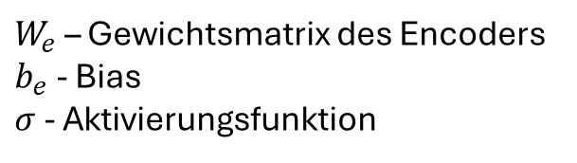

Funktionsweise: Encoder
Der Encoder transformiert hochdimensionale Eingabedaten (z.B. Bilder, Zeitreihen, Texte) in eine niedrigdimensionale Repräsentation, die als latenter Raum bezeichnet wird.
Architektur: Der Encoder besteht in der Regel aus mehreren Schichten von Neuronen, die zunehmend abstraktere Merkmale der Eingabedaten extrahieren. Oft werden dabei nicht-lineare Aktivierungsfunktionen (wie ReLU oder Sigmoid) verwendet, um komplexe Beziehungen in den Daten zu modellieren.
Ziel: Es geht nicht nur um eine reine Reduktion der Dimensionen, sondern um das Lernen relevanter Merkmale, die zur Rekonstruktion der Daten notwendig sind.
Eingabebild (28x28x1)
Flatten()
Dense (100, ReLU)
Dense (50, ReLU)
Dense (2, ReLU)
$$z=f\left(x\right)=σ(W_{e}x+b_{e})$$
$W_{e}$ – Gewichtsmatrix des Encoders
$b_{e}$ - Bias
$σ$ - Aktivierungsfunktion

Slide 6
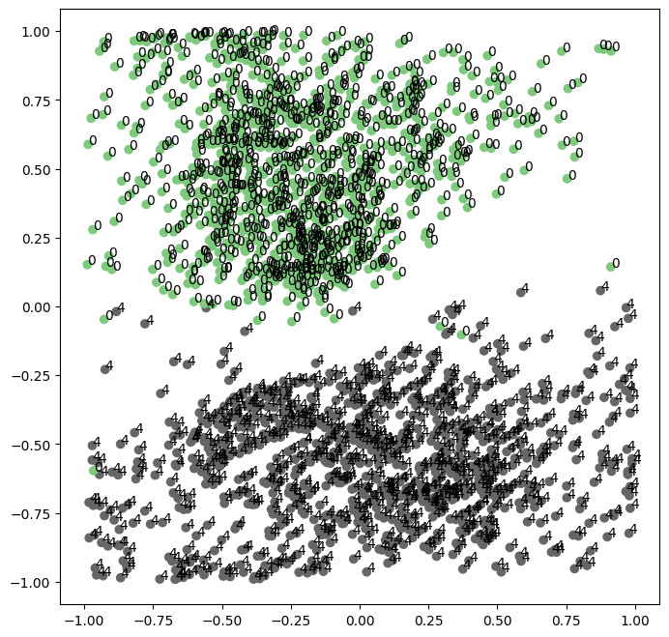
Funktionsweise: Latenter Raum
Dieser Layer im Encoder-Netz repräsentiert eine stark komprimierte Version der Eingangsdaten und enthält die wesentlichen Merkmale, die der Decoder für die Rekonstruktion der ursprünglichen Daten benötigt.
Eingabebild (28x28x1)
Flatten()
Dimension:
Eine zu geringe Dimension führt zu einem Informationsverlust und schlechter Rekonstruktion.
Eine zu hohe Dimension zu einer Überanpassung führen kann, sodass keine sinnvolle Generalisierung stattfindet.
Dense (100, ReLU)
Dense (50, ReLU)
Dense (2, ReLU)

Slide 7


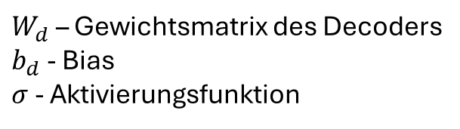
Funktionsweise: Decoder
Der Decoder nimmt die komprimierte Repräsentation aus dem latenten Raum und versucht, die ursprünglichen Daten mit minimalem Informationsverlust zu rekonstruieren.
Architektur: Decoder besteht ebenfalls aus mehreren Schichten. Dabei werden oft ähnliche Schichtstrukturen wie beim Encoder verwendet, aber in umgekehrter Reihenfolge (z.B. Transponierte Faltungsoperationen bei Bildern).
Ziel: Der Decoder maximiert die Übereinstimmung zwischen der rekonstruierten Ausgabe und der ursprünglichen Eingabe, häufig unter Verwendung eines geeigneten Verlustfunktion wie dem Mean Squared Error (MSE) oder Cross-Entropy Loss (geeignet bei Schwarz-Weiß-Bildern).
Dense (50, ReLU)
Dense (100, ReLU)
$W_{d}$ – Gewichtsmatrix des Decoders
$b_{d}$ - Bias
$σ$ - Aktivierungsfunktion
$$\hat{x}=g\left(z\right)=σ(W_{d}z+b_{d})$$
Dense (784, Sigmoid)
Reshape(28x28x1)
$$L\left(x,\hat{x}\right)=MSE\left(x,\hat{x}\right)={\left|x− \hat{x}\right|}^{2}$$

Slide 8
Denoising (Entrauschung)
Ziel: Der Denoising Autoencoder (DAE) wird trainiert, verrauschte Eingangsdaten (z.B. Bilder mit zufälligem Rauschen oder beschädigte Daten) in ihre rauschfreie Form zu rekonstruieren. Dabei lernt Autoencoder die relevanten Merkmale der Daten zu extrahieren, während er das Rauschen ignoriert.
Eingabemodifikation: Rauschen wird gezielt zu den Eingabedaten hinzugefügt.
Typische Arten von Rauschen sind Gaussian Noise oder Salt-and-Pepper Noise.
Latenter Raum: enthält eine rauschfreie, abstrahierte Darstellung der Eingabedaten.
Verlustfunktion: die Differenz zwischen den rekonstruierten sauberen Daten und den ursprünglichen sauberen Daten wird minimiert, nicht zwischen den verrauschten Eingaben und der Ausgabe.
Bild mit Rauschen (28x28x1)
Conv2D (16, (3,3), activation='relu', strides=2
Conv2D (8, (3,3), activation='relu', strides=2
Flatten()
Conv2DTranspose (8, (3,3), strides=2, activation='relu‘)
Conv2DTranspose (8, (3,3), strides=2, activation='relu‘)
Conv2D(1, (3, 3), activation='sigmoid‘)

Slide 9
QUIZ
1. Was ist das Hauptziel eines Autoencoders?
A) Klassifikation von Daten
B) Reduktion der Dimensionalität und Rekonstruktion der Eingabedaten
C) Vorhersage zukünftiger Datenpunkte
D) Datenverschlüsselung
2. Welche Komponenten hat ein Autoencoder?
A) Encoder und Decoder
B) Vorwärts- und Rückwärtspropagation
C) Klassifikator und Regulator
D) Normalisierer und Optimierer
3. Welche Art von Verlustfunktion wird typischerweise bei Autoencodern verwendet?
A) Kreuzentropie-Verlust
B) Mean Squared Error (MSE)
C) Hinge-Verlust
D) Logarithmischer Verlust
4. Welches der folgenden Probleme kann durch die Verwendung von Autoencodern gelöst werden?
A) Bilderkennung
B) Anomalieerkennung
C) Textklassifikation
D) Sequenzvorhersage

Slide 10
QUIZ
1. Was ist das Hauptziel eines Autoencoders?
A) Klassifikation von Daten
B) Reduktion der Dimensionalität und Rekonstruktion der Eingabedaten
C) Vorhersage zukünftiger Datenpunkte
D) Datenverschlüsselung
Antwort: B
2. Welche Komponenten hat ein Autoencoder?
A) Encoder und Decoder
B) Vorwärts- und Rückwärtspropagation
C) Klassifikator und Regulator
D) Normalisierer und Optimierer
Antwort: A
3. Welche Art von Verlustfunktion wird typischerweise bei Autoencodern verwendet?
A) Kreuzentropie-Verlust
B) Mean Squared Error (MSE)
C) Hinge-Verlust
D) Logarithmischer Verlust
Antwort: B
4. Welches der folgenden Probleme kann durch die Verwendung von Autoencodern gelöst werden?
A) Bilderkennung
B) Textklassifikation
C) Anomalieerkennung
D) Sequenzvorhersage
Antwort: C

Slide 11

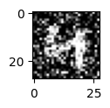
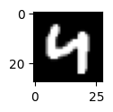
Übungen
Rekonstruktion
Rauschentfernung (Denoising)
TensorFlow-Tutorial (auf Google Colab oder local)
3_Autoencoder_Tensorflow_MNIST_14x14.ipynb
Und / Oder
NN_autoencoder_MNIST.ipynb
NN_CNN_autoencoder_denoising.ipynb
https://www.tensorflow.org/tutorials/generative/autoencoder

Slide 12
Literaturhinweise
Rauschunterdrückung
Bildrauschunterdrückung
Paper: "Image Denoising using Convolutional Autoencoders„ [https://arxiv.org/pdf/2207.11771]
Beschreibung: In dieser Arbeit wird ein Convolutional Autoencoder verwendet, um verrauschte Bilder zu reinigen. Der Autoencoder wird auf einem Datensatz von sauberen und künstlich verrauschten Bildern trainiert. Nach dem Training kann der Autoencoder Rauschen aus neuen, ungesehenen Bildern entfernen.
Anwendung: Verbesserung der Qualität von Bildern, die unter schlechten Lichtverhältnissen aufgenommen wurden, oder Entfernung von Kompressionsartefakten.
Datenkompression
Bildkompression
Paper: "An Autoencoder-based Learned Image Compressor„ [https://arxiv.org/pdf/1902.07385]
Beschreibung: In dieser Arbeit wird ein Autoencoder verwendet, um Bilder effizient zu komprimieren. Der Encoder reduziert die Bilddimensionen auf einen komprimierten Code, und der Decoder rekonstruiert das Bild aus diesem Code. Der Autoencoder kann eine ähnliche oder bessere Kompression als traditionelle Methoden wie JPEG erreichen.
Anwendung: Effiziente Speicherung und Übertragung von Bildern in sozialen Medien oder Cloud-Diensten.

Slide 13
Literaturhinweise
Anomaly Detection
Kreditkartenbetrugserkennung
Paper: "Anomaly Detection for Credit Card Fraud Detection„ [https://arxiv.org/pdf/2108.02501]
Beschreibung: In dieser Arbeit wird ein Autoencoder verwendet, um Anomalien in Kreditkartentransaktionen zu erkennen. Der Autoencoder wird auf normalen Transaktionen trainiert und kann anschließend ungewöhnliche, potenziell betrügerische Transaktionen identifizieren.
Anwendung: Echtzeit-Betrugserkennung in Finanzinstituten und Kreditkartenunternehmen.
Industrieanlagenüberwachung
Paper: "Autoencoder based Anomaly Detection and Explained Fault Localization in Industrial Cooling Systems„ [https://arxiv.org/pdf/2210.08011]
Beschreibung: Diese Arbeit beschreibt die Verwendung von Autoencodern zur Überwachung von Industrieanlagen. Der Autoencoder wird auf normalen Betriebsdaten trainiert und kann Anomalien erkennen, die auf mögliche Fehler oder Ausfälle hinweisen.
Anwendung: Präventive Wartung und Fehlererkennung in Fertigungs- und Produktionsanlagen.

